Slide 1

Microsoft Power BI
Giovany Babativa-Márquez, PhD

Slide 2
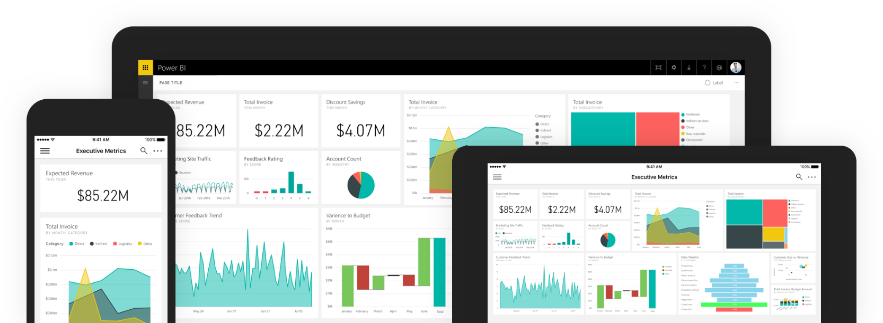
Power BI
Power BI es una suite de BA para analizar datos y compartir insights, con herramientas para que los usuarios de negocios accedan a sus métricas más importantes en un solo lugar, en todos los dispositivos y plataformas.

Slide 3
Flujo de trabajo
REPORTES
RECURSOS DE DATOS
DASHBOARDS
DESPLIEGUE
+
VISUALIZACIONES

Slide 4
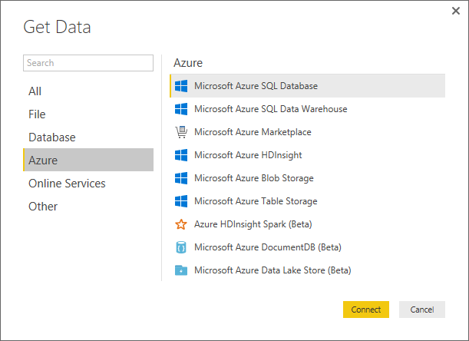
Cargue de los datos
Power BI puede conectarse a una gran variedad de recursos locales y en la nube.
Puede limpiar y transformer los datos con el Query Editor
Conectarse a bases de datos en línea y crear transformaciones
Dar formato a los datos

Slide 5
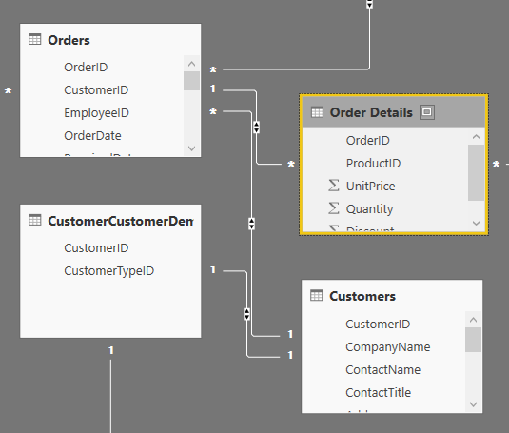
Modelo
En Power BI se denomina “Modelo” a las conexiones lógicas y relaciones entre las tablas de datos.
Crear columnas y tablas calculadas
Optimizar el modelo para obtener mejores visualizaciones
Crear medidas y trabajar con funciones de calendarios

Slide 6
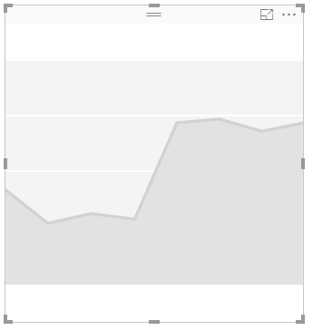
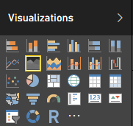
Panel de visualización
A visualización es una representación de los datos: mapas, gráficos o cualquier otra representación de los datos.
Líneas, barras, sectores…
Matrices
Tree maps
Mapas
Segmentación/Filtros

Slide 7
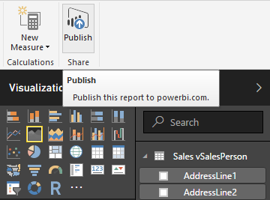
Publicar y compartir
Publicar reportes desde Power BI Desktop a Power BI Service
Imprimir y exportar dashboards
Actualizar datos y republicar
Integrar OneDrive Business

Slide 8
Ejemplos

Slide 9
Ejemplos
Análisis de prospectiva
Inversión y activos
Clima escolar
HSE

Slide 10
Aplicación en clase

Slide 11
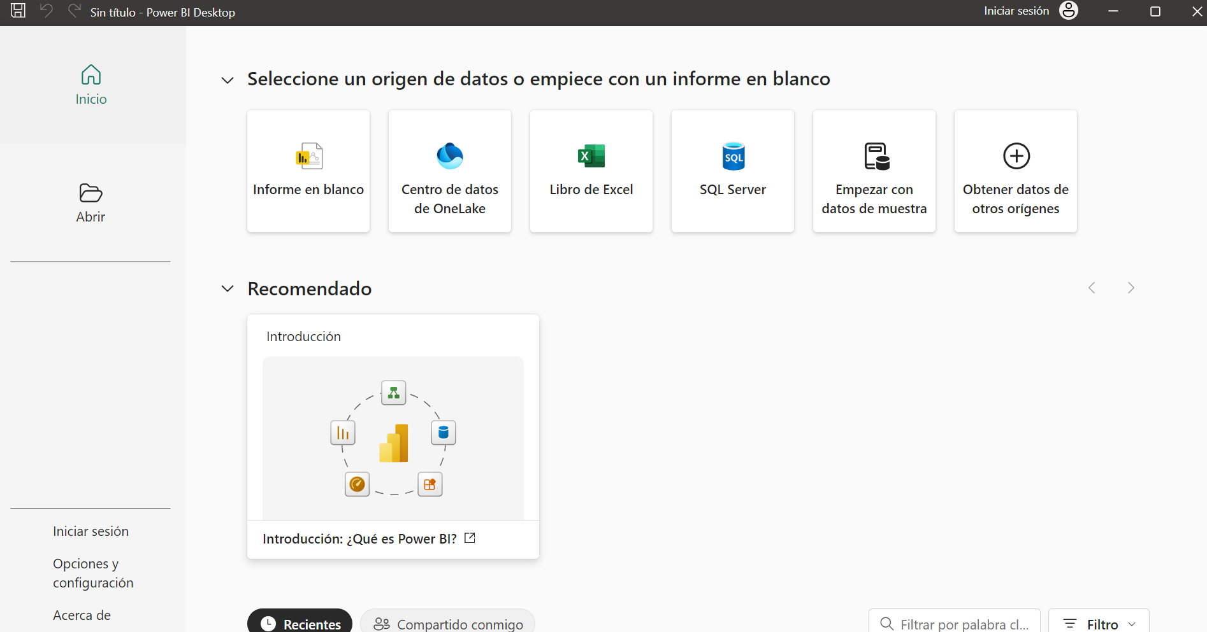
Vista de inicio

Slide 12
Vista de inicio

Slide 13
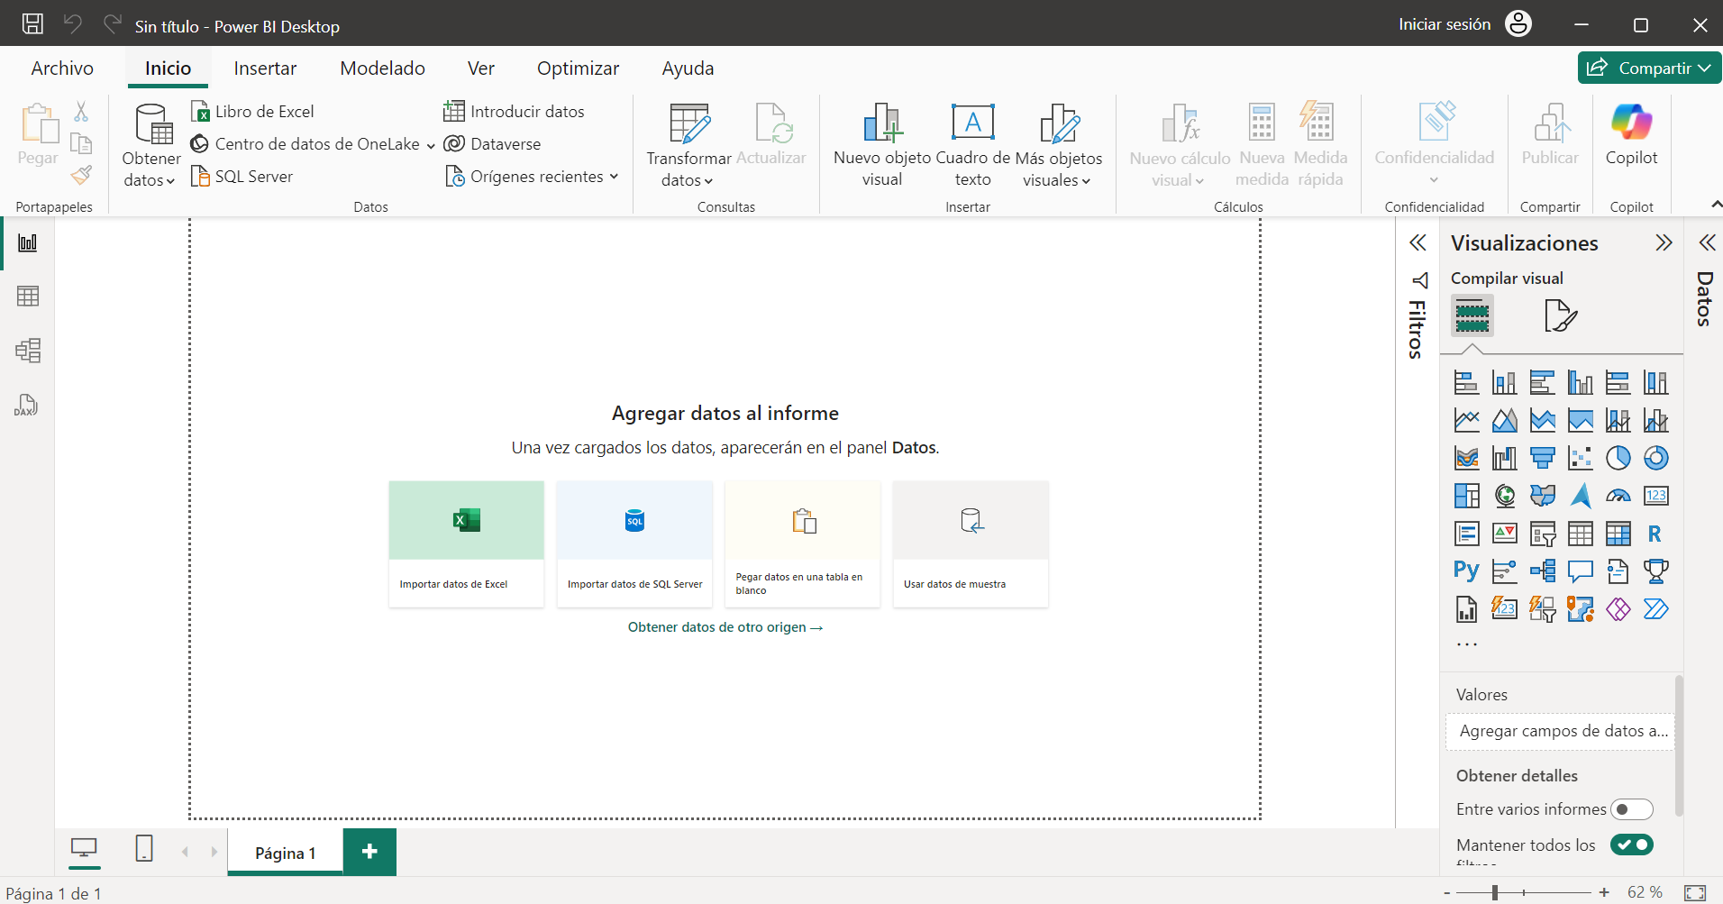
Este es nuestro lienzo en blanco

Slide 14
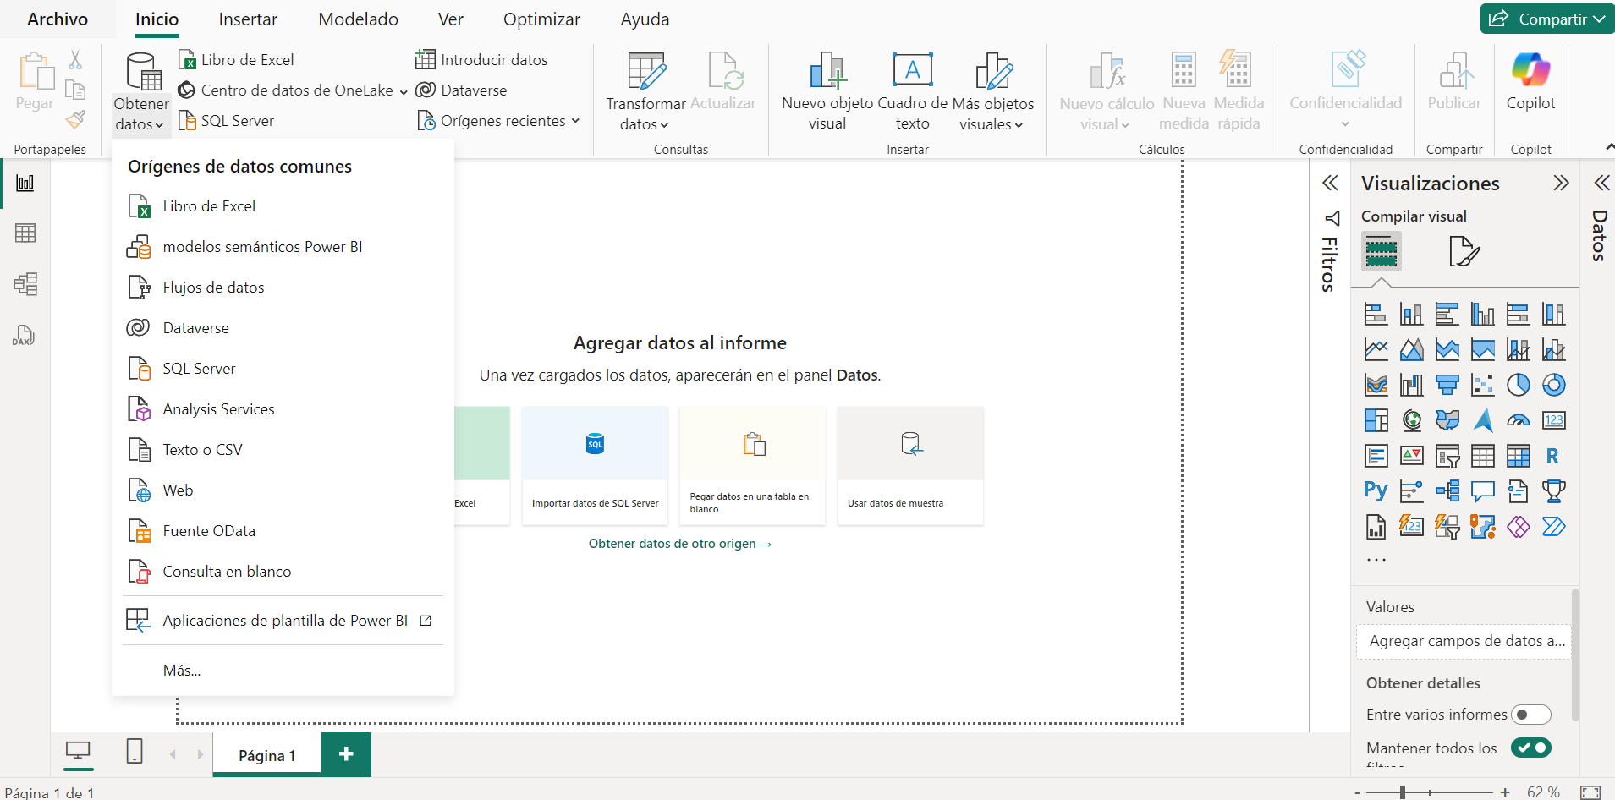
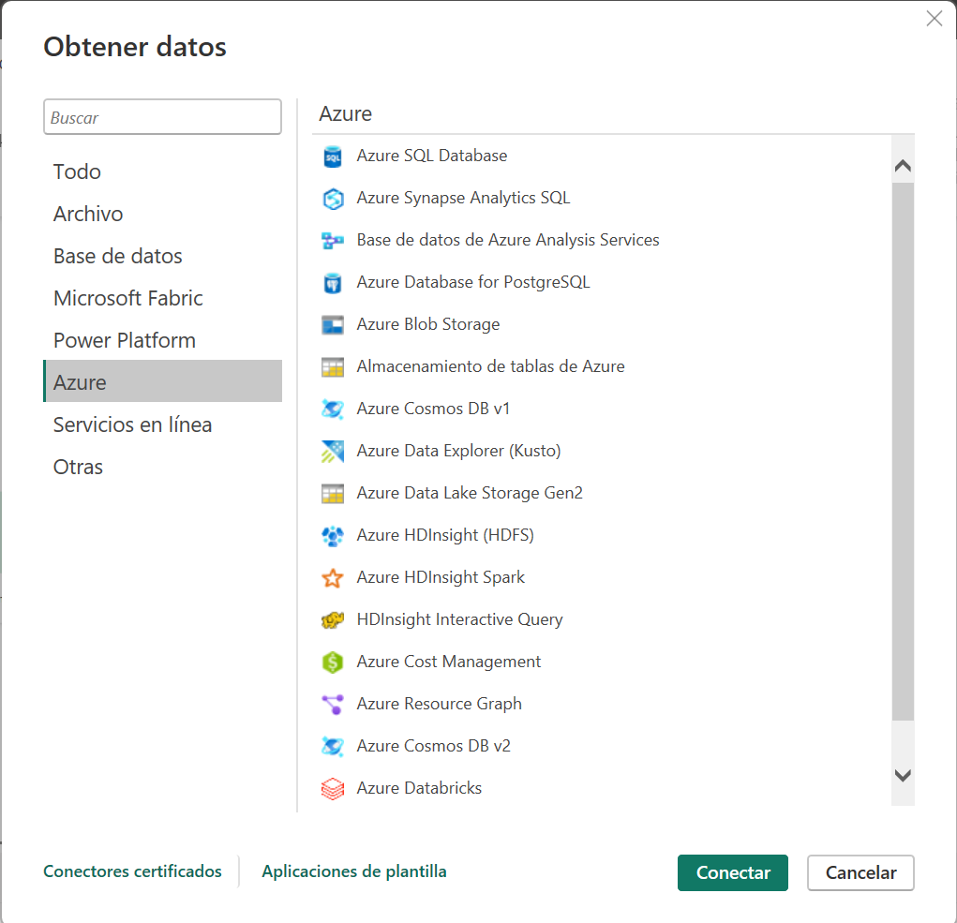
Existen múltiples tipos de datos compatibles

Slide 15

Ejercicio
Explore y luego cargue a Power BI los datos “Datos_Clase.xlsx”

Slide 16
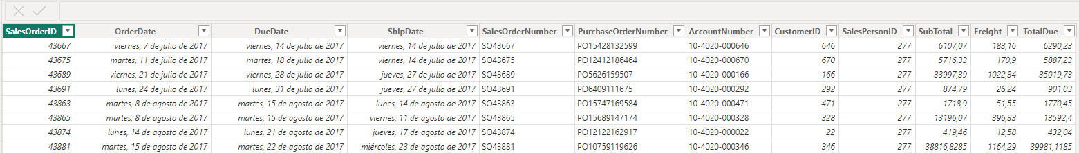
Tablas de datos
Orders: tabla de pedidos
Almacena toda la información de los pedidos. El pedido 43667 se realizó el viernes 7 de julio por el cliente 646 y fue atendido por el empleado 277. SubTotal nos indica los ingresos o valor de la compra.

Slide 17
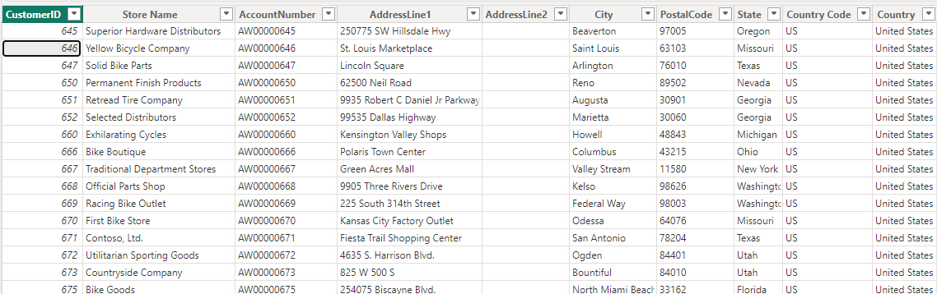
Tablas de datos
Customer: tabla de clientes
Almacena toda la información de los clientes, el 646 es de San Luis en EEUU

Slide 18
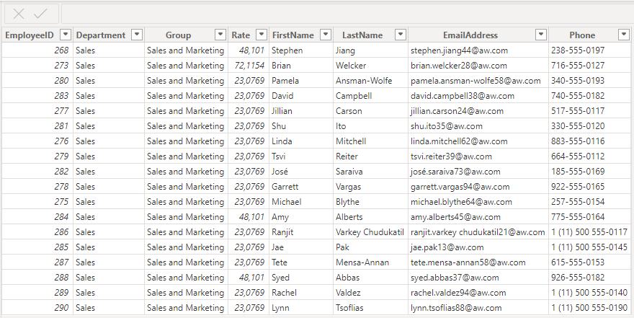
Tablas de datos
Staff: tabla de personal
Almacena toda la información del personal de ventas.

Slide 19
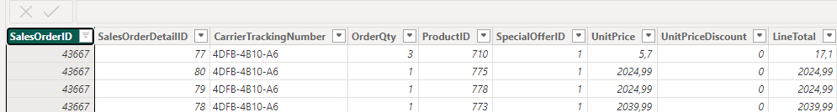
Tablas de datos
Order_Items: Artículos de pedidos
Presenta el detalle de la orden de servicio. Para el pedido 43667 se compraron 4 tipos de productos en cantidades diferentes. LineTotal nos entrega los ingresos obtenidos por cada producto

Slide 20
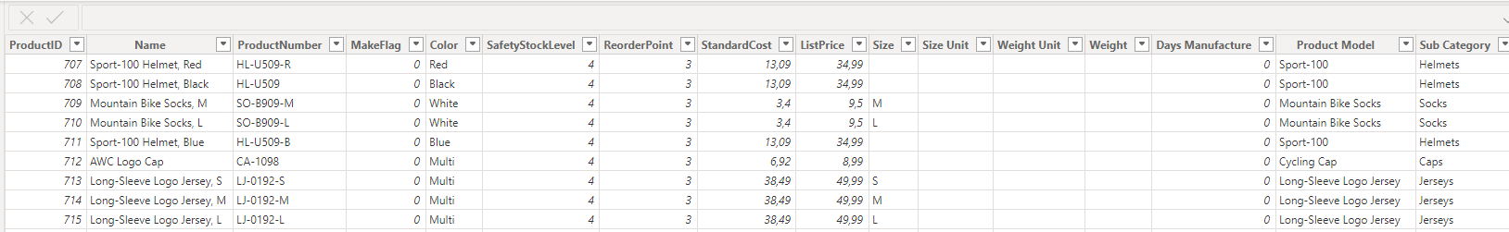
Tablas de datos
Products: productos
Presenta los detalles de cada producto.

Slide 21
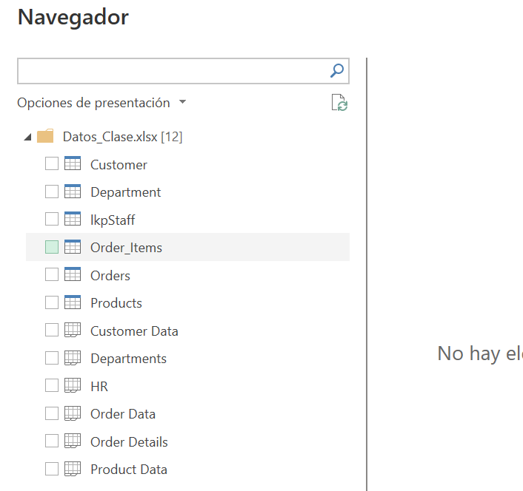
Importar un libro de Excel

Slide 22
Ejercicio
Cargue únicamente las tablas:
Customer
IkpStaff
Order_ítems
Orders
Products
*Queremos transformar algunos datos antes de cargarlos

Slide 23
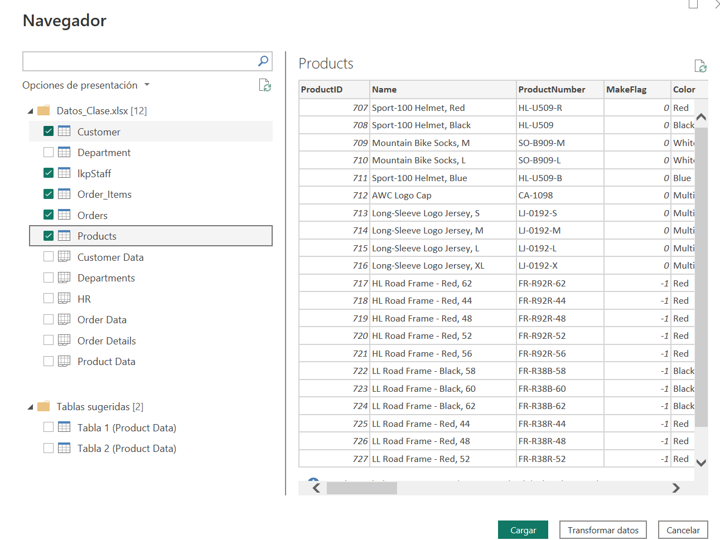

Slide 24
Ejercicio
1. Cambie el nombre de la tabla del personal (IkpStaff) por Staff buscando nombres más sensatos y claros.
2. Elimine variables innecesarias en el análisis. En la tabla Staff, elimine desde NationalIDNumber hasta SickLeaveHours
3. Solo haremos análisis sobre personal de ventas, de manera que filtre únicamente esos datos.

Slide 25
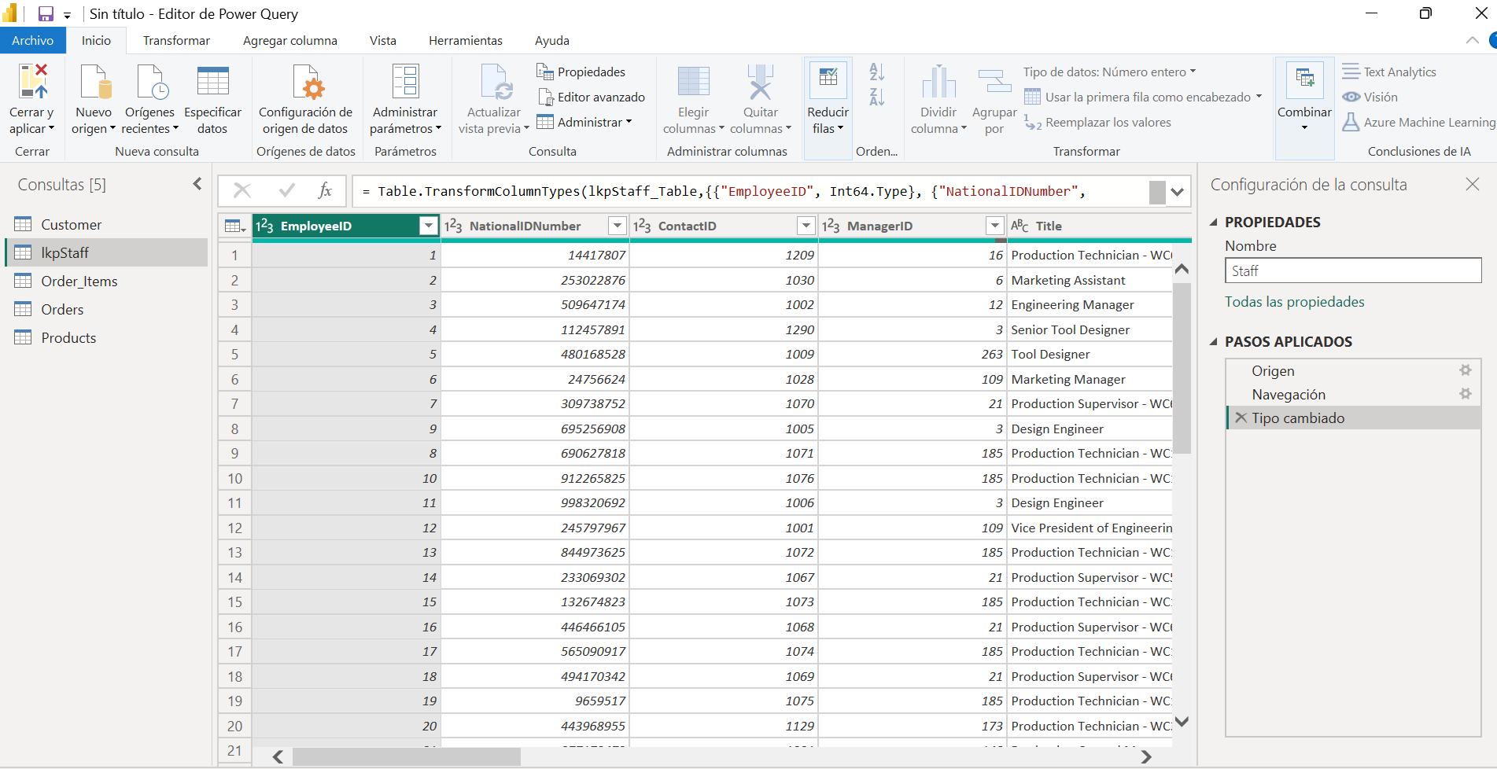
Con todas las ventajas de Power Query (agrupar, joins, etc)

Slide 26
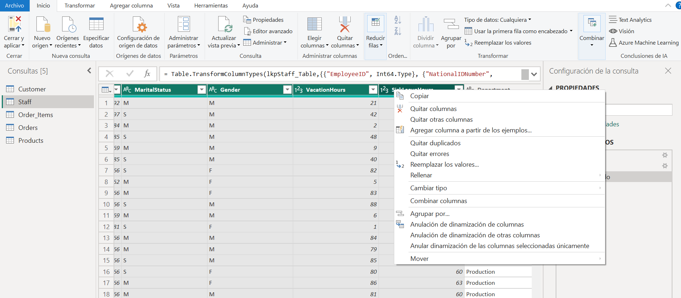
Entre más liviano mejor. Las variables se conservan en el original pero no están disponibles en Power BI

Slide 27
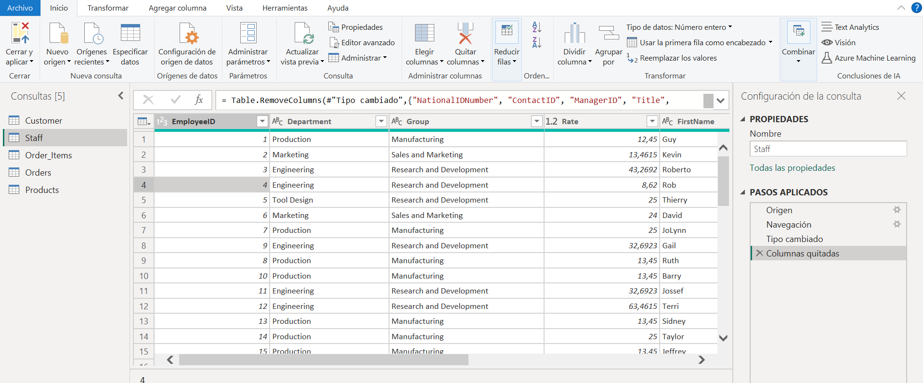
La variable “Departament” indica el área en la que trabaja cada empleado

Slide 28
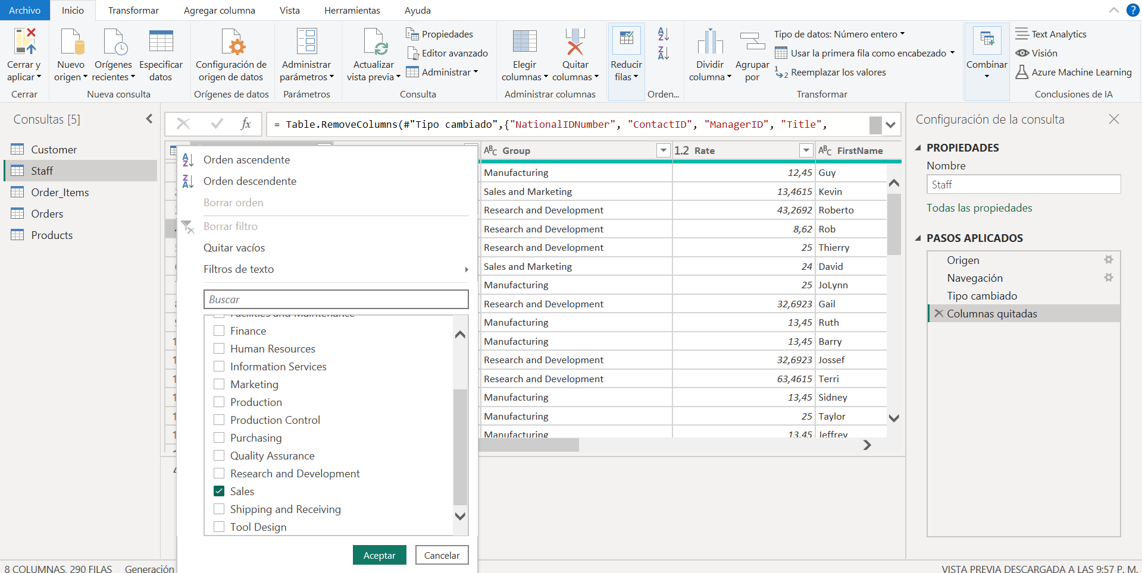
Retenga solo el personal de ventas

Slide 29
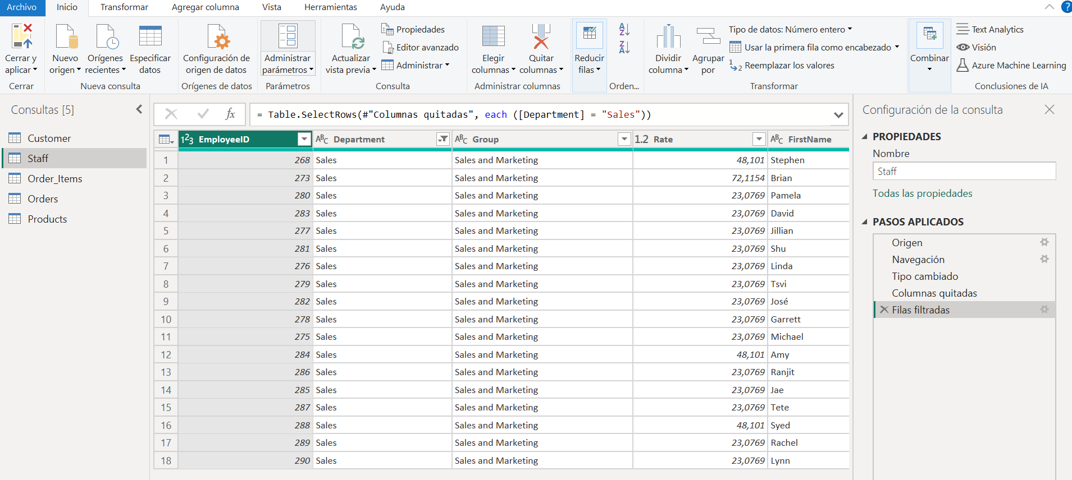
Guarde los cambios

Slide 30
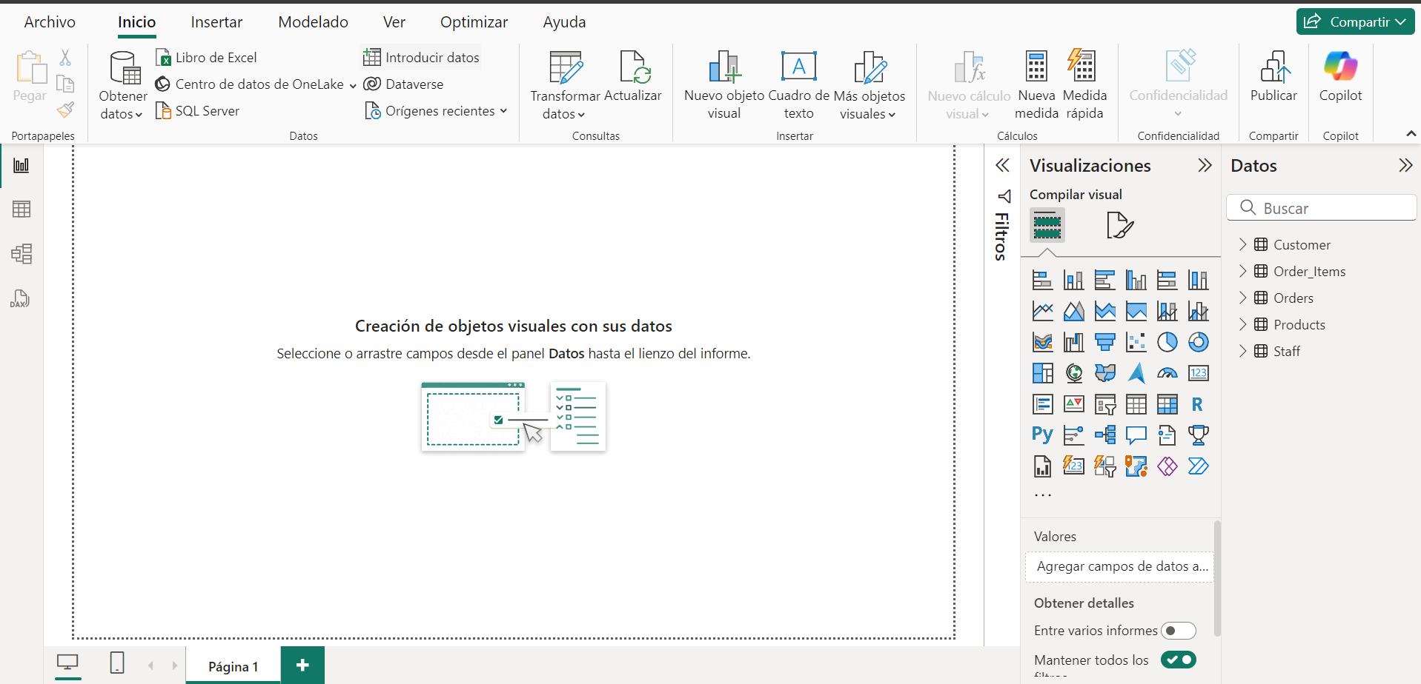
Informe
Tablas
Modelo relacional
Guarde los cambios

Slide 31
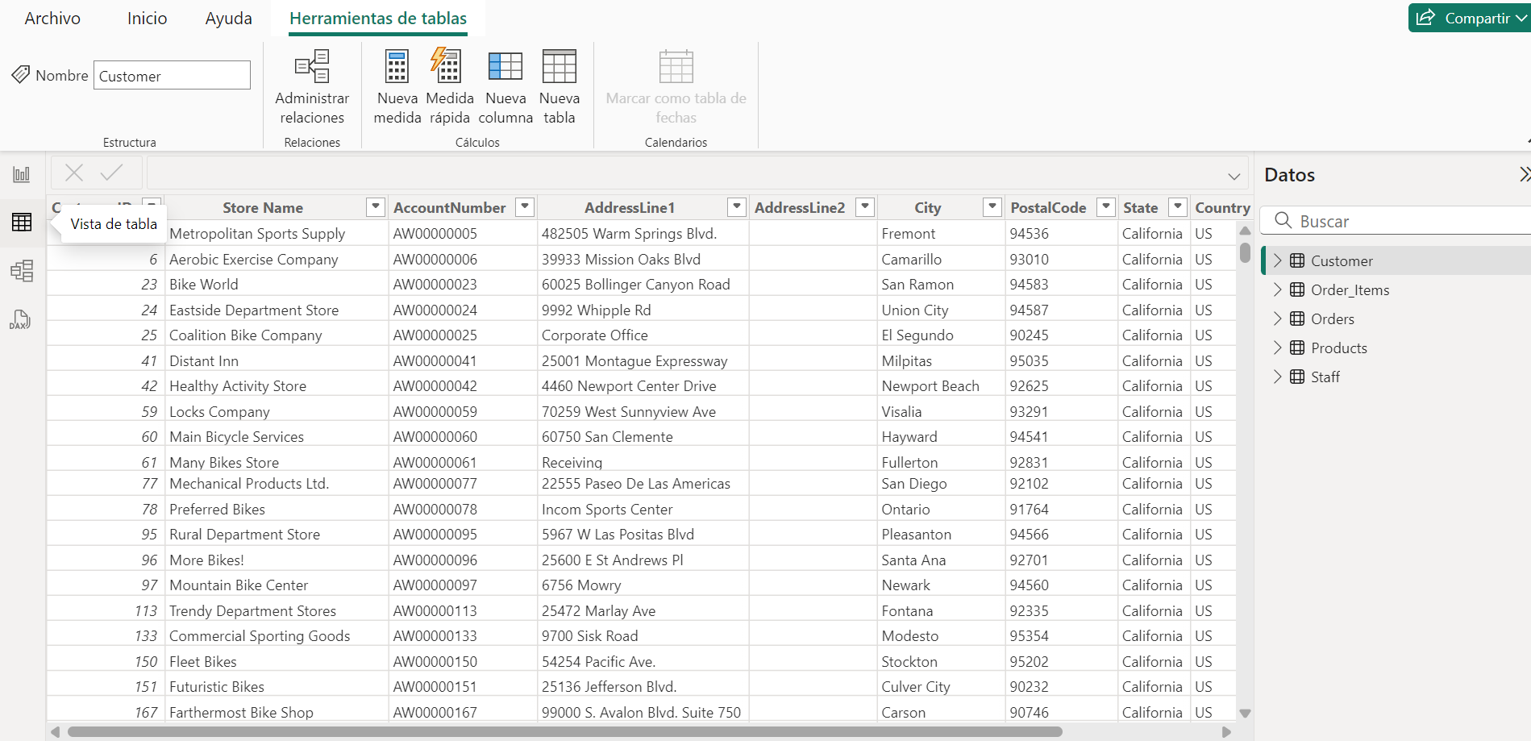
Guarde los cambios

Slide 32
Ejercicio
Construya las relaciones entre las tablas desde la vista del modelo de tablas.

Slide 33
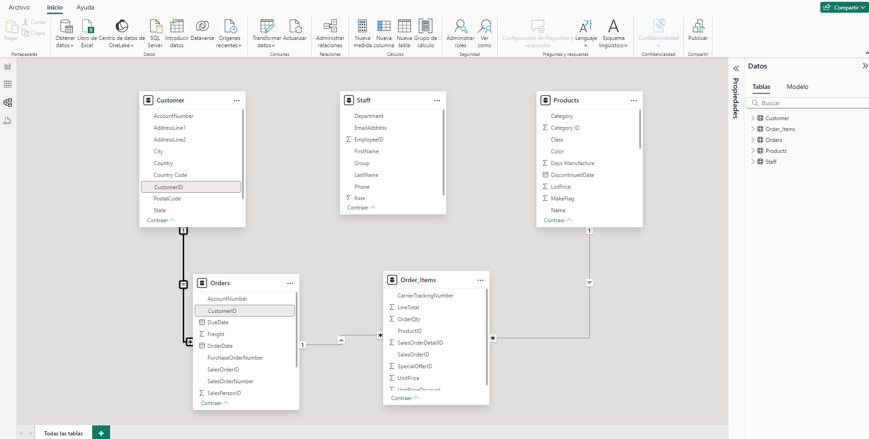
Los nombres de los campos de la tabla Staff son diferentes
Note que algunas relaciones ya están creadas, pero no hay relación ente el personal y los pedidos

Slide 34
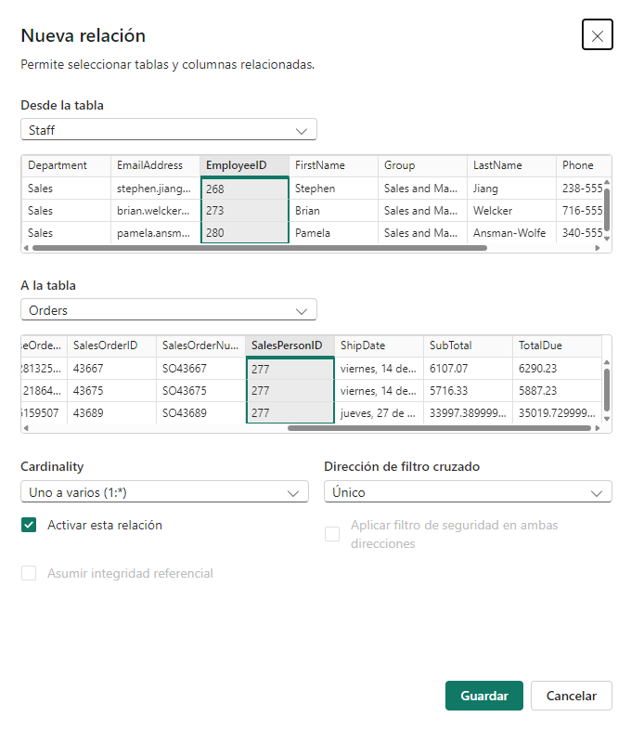
Para crear la relación, arrastre EmployeeID (Staff) sobre SalesPersonID (Orders)

Slide 35
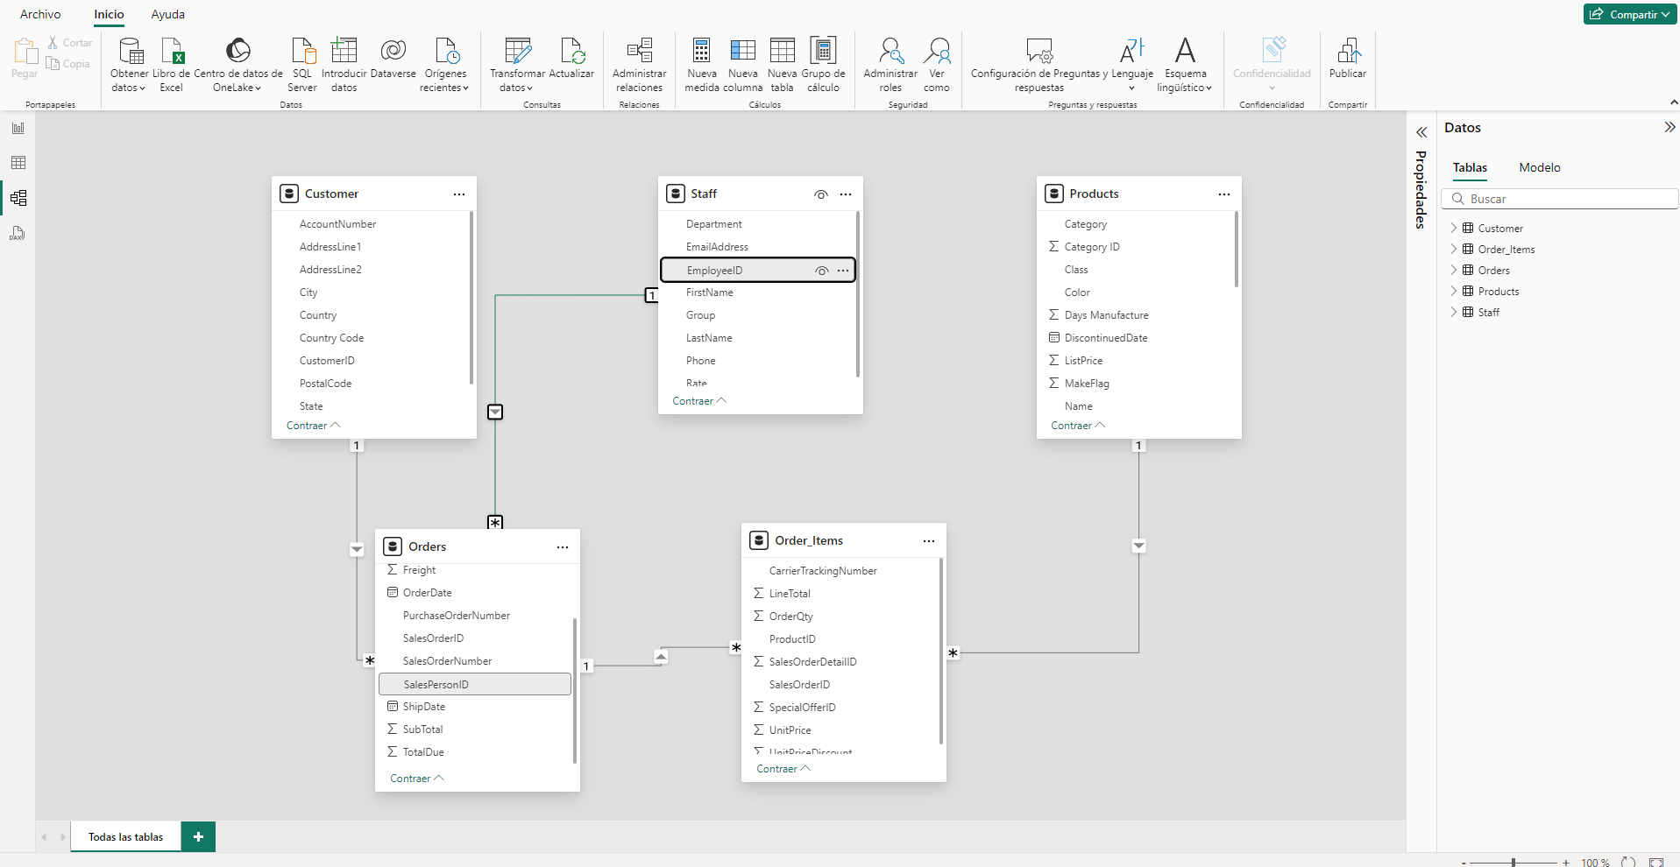
Para crear la relación, arrastre EmployeeID (Staff) sobre SalesPersonID (Orders)

Slide 36
Ejercicio
Haga una visualización que le permita resumir los ingresos que generó cada estado en un mapa y codifique los colores por país.
Ver el video

Slide 37
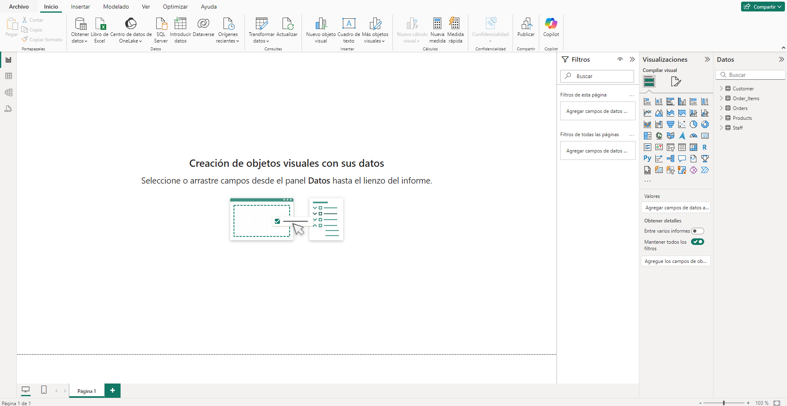
Lienzo para la visualización
Panel de filtros

Slide 38
Panel de visualizaciones

Slide 39
Panel de tablas y variables

Slide 40
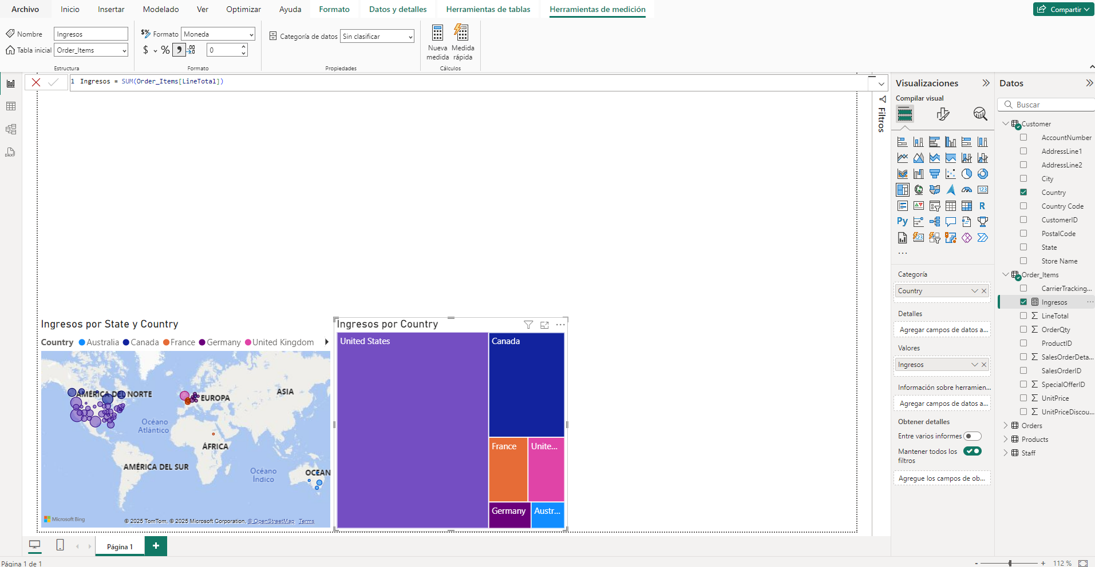
1
Crear el campo calculado
Ver el video

Slide 41
2
Señale el país y asigne un gráfico de mapa
3
Asigne el tamaño de la burbuja según los ingresos
Ver el video

Slide 42
2
Señale el país y asigne un gráfico de mapa
3
Asigne el tamaño de la burbuja según los ingresos
Ver el video

Slide 43
4
Agregue un treemap por país
5
Asigne los ingresos al Treemap
Ver el video

Slide 44
Ejercicio
Agregue un calendario que permita hacer un análisis por fechas. Construya una tabla con las fechas, el año y el mes.
Ver video

Slide 45
Pasos
Crear una nueva tabla por DAX
Cree las fechas usando la función CALENDAR, desde el 1 de julio del 2017 hasta la última compra más 60 días
Cree variables para el año y el mes con el fin de poder filtrar el informe por estas características.
Cree la relación entre la tabla “Calendario” y “Orders” por “Date” y “OrderDate”.
Ver video

Slide 46
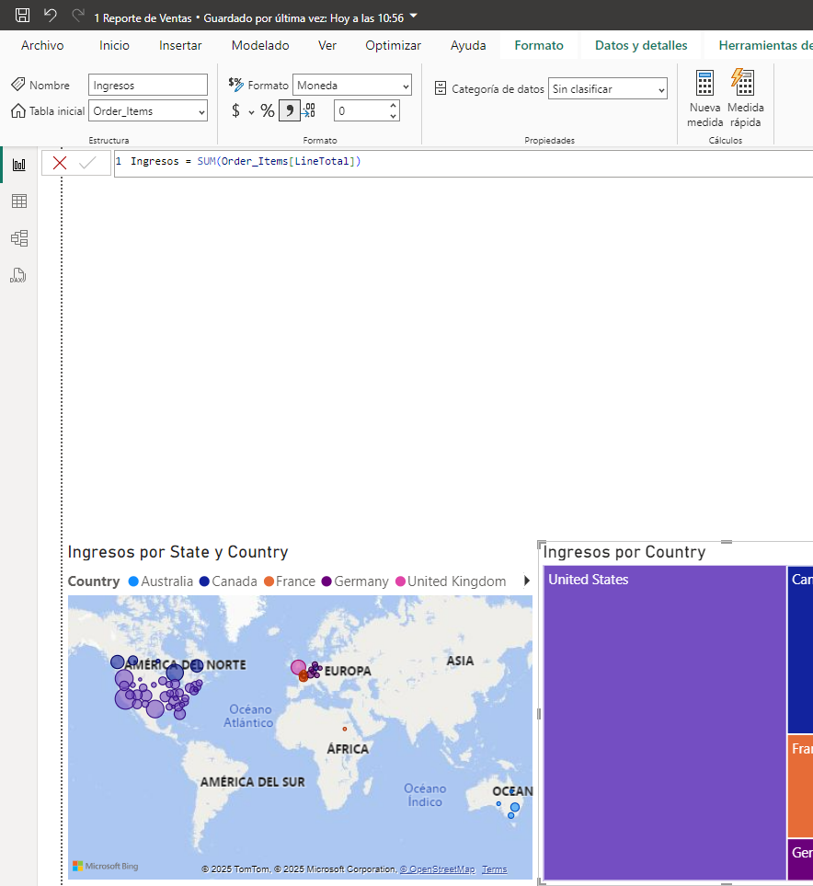
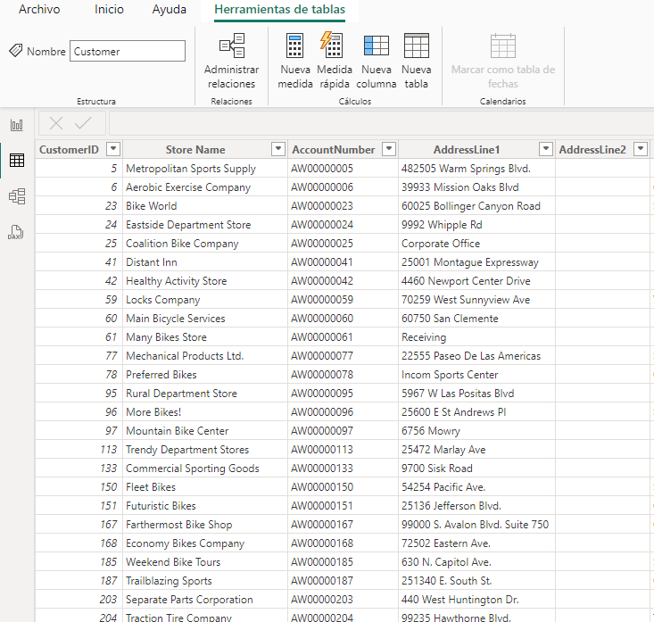
Creación de la tabla
2
1

Slide 47
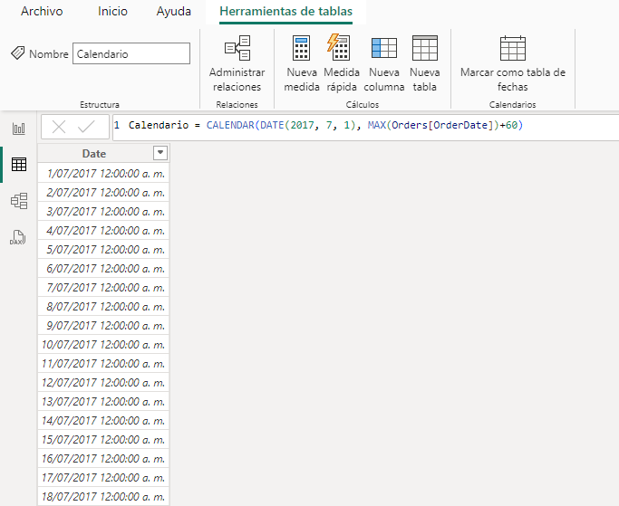
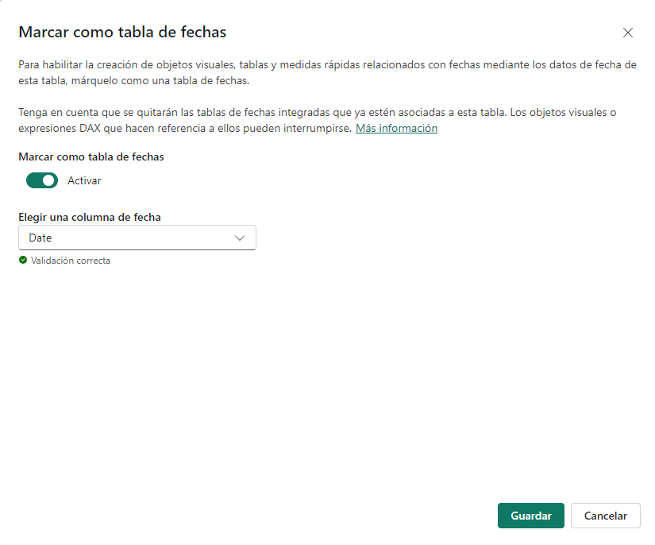
Creación de la tabla
2
Marque la tabla como tabla de fechas
1
La tabla se denomina “Calendario”
Permite elegir fechas desde el 01/Julio/2017 y hasta 60 días después de la última orden

Slide 48
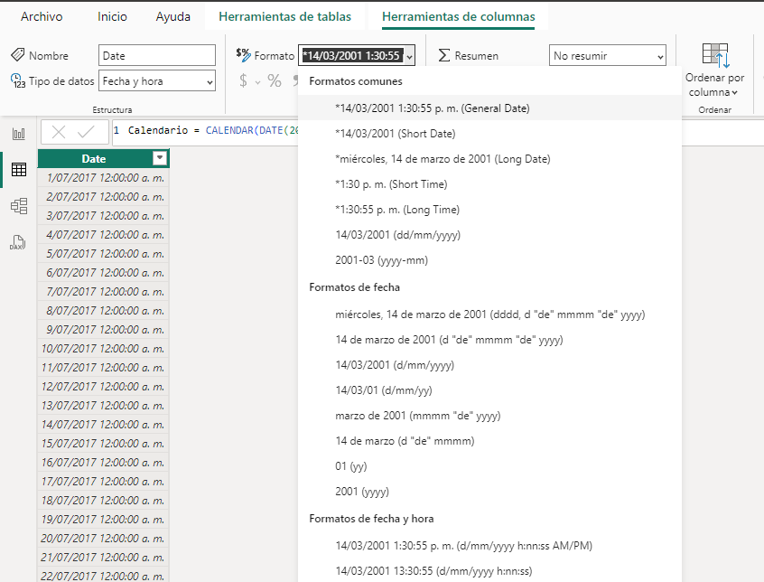
Formato de la fecha
2
1

Slide 49
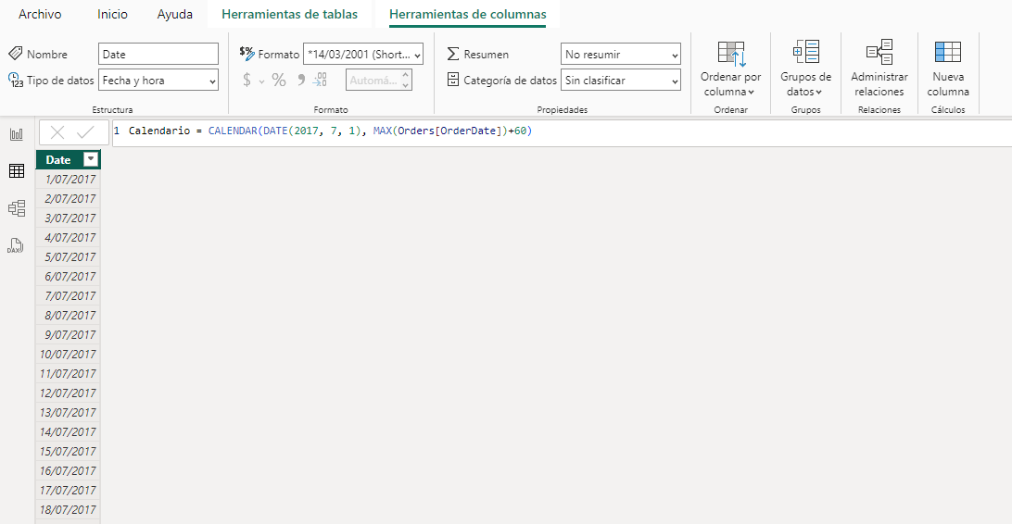
Creación de las columnas de año
1

Slide 50
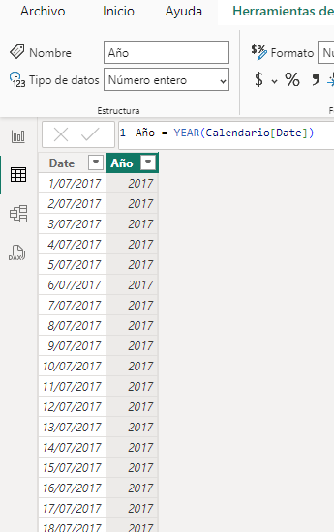
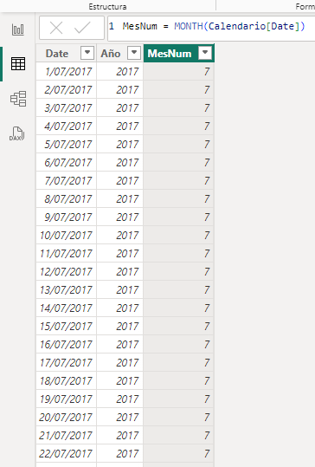
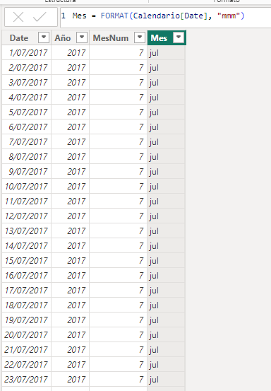
Variables de año y mes
4
3
2

Slide 51
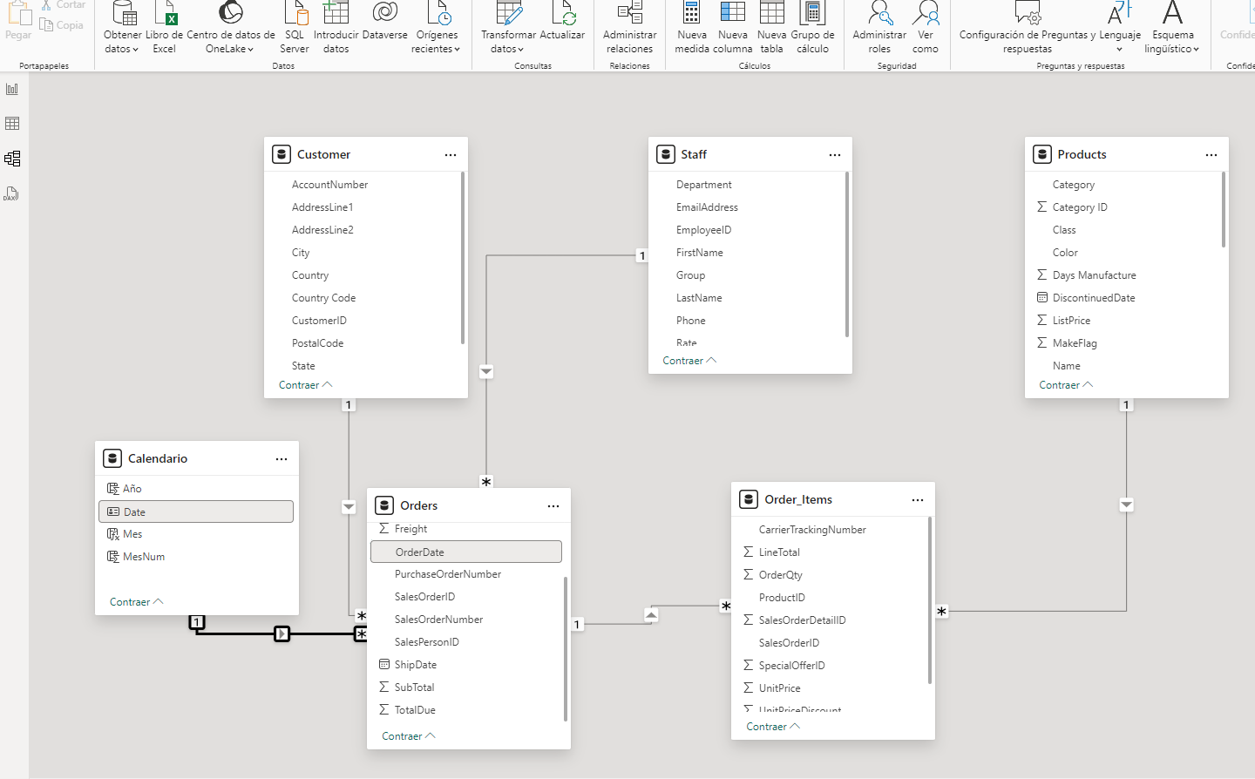
Relación entre tablas

Slide 52
Ejercicio
Agregue un gráfico de áreas por año y una matriz que permita ver los ingresos por mes y año fiscal.
Ver Video

Slide 53
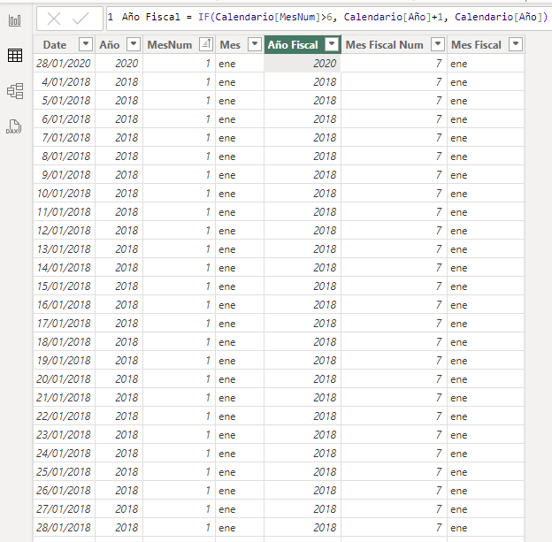
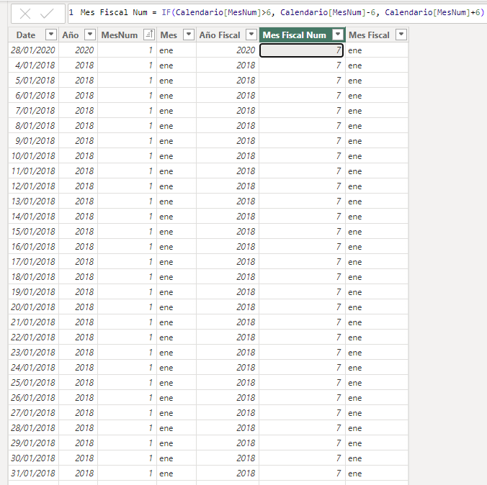
Construcción de variables
Ver Video

Slide 54
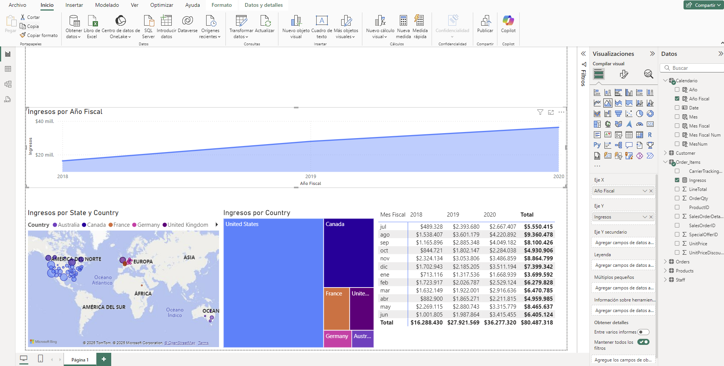
Visualización
Ver Video

Slide 55
Ejercicio en casa
Realice el ejercicio anterior para obtener una matriz de trimestre fiscal por año.
Ver Video

Slide 56
Ejercicio
Agrega una marca corporativa a tu informe.
Elige un tema para el reporte
Crea otra hoja para agregar un nuevo reporte, mantenga el logo.
Reporte Ventas
Tendencia Ventas
4. Construya las métricas para crear un banner con los ingresos totales, nro. de pedidos y nro. de artículos vendidos.
Ver Video

Slide 57
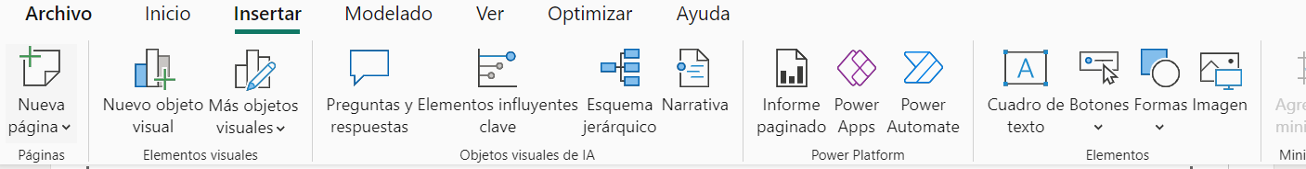
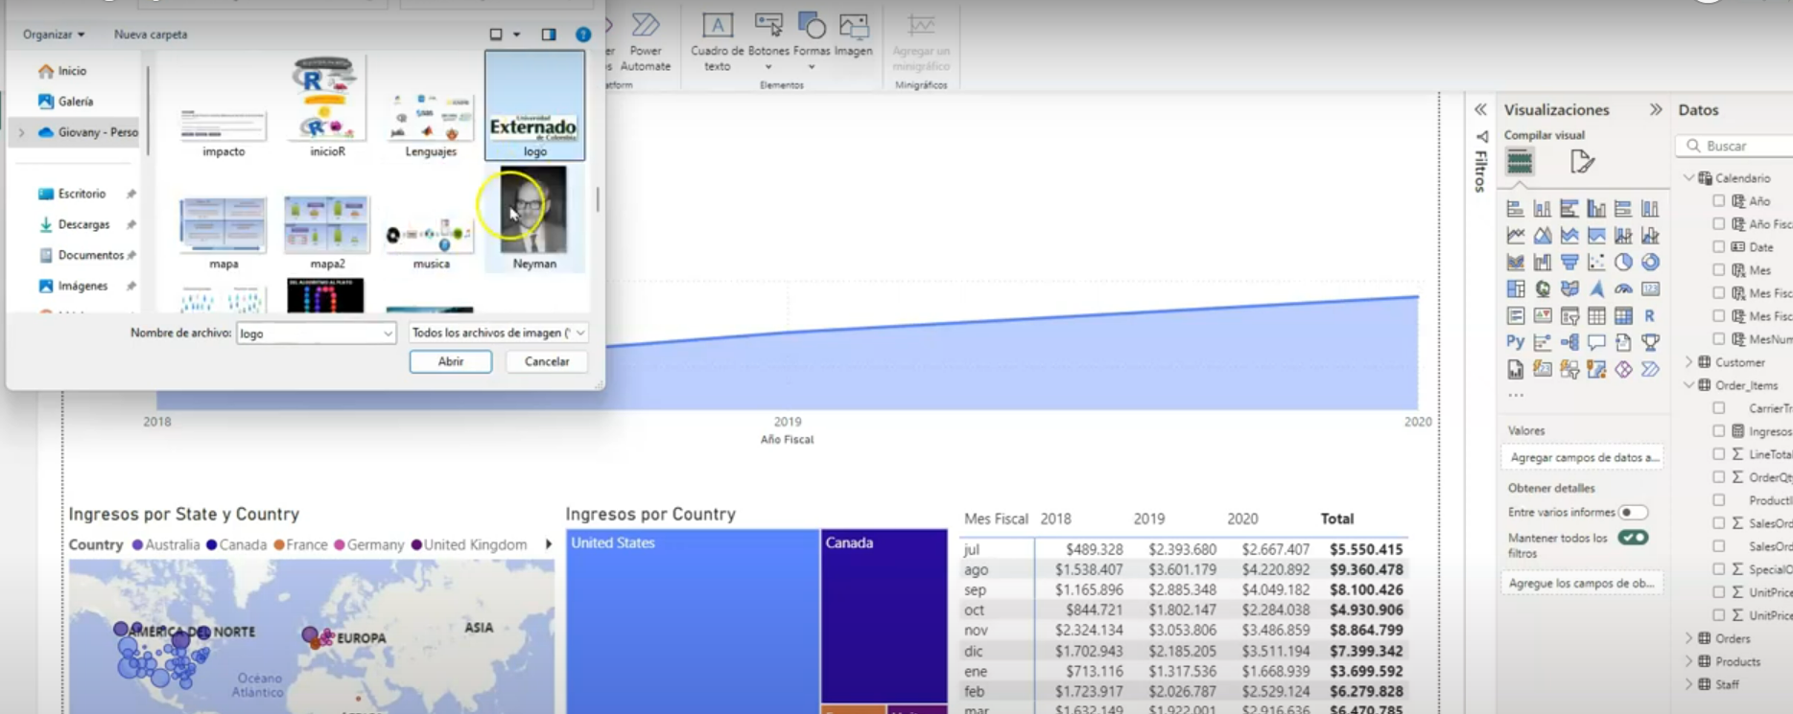
Marca corporativa

Slide 58
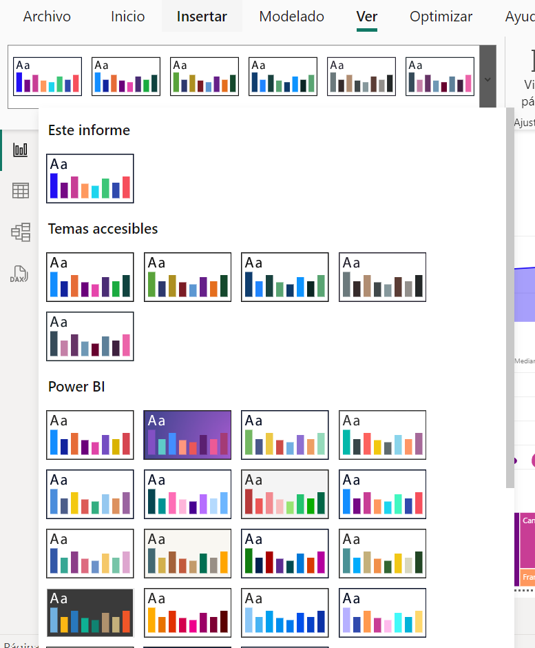
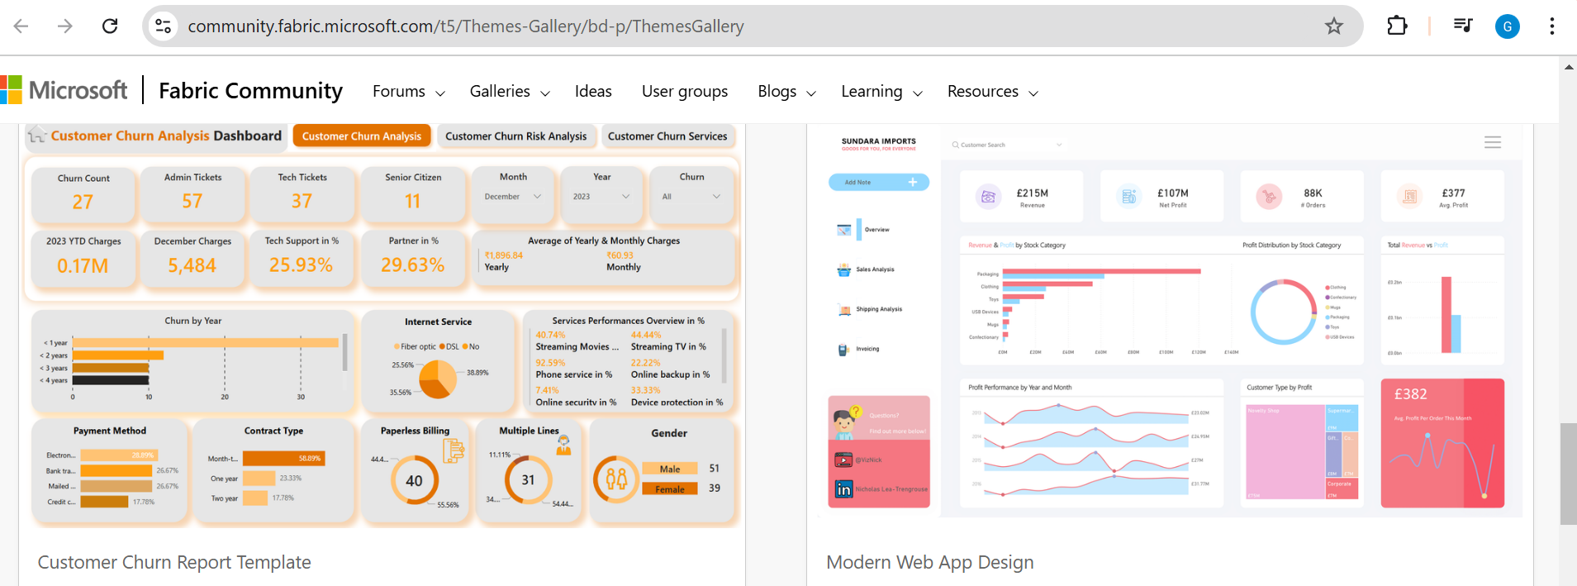
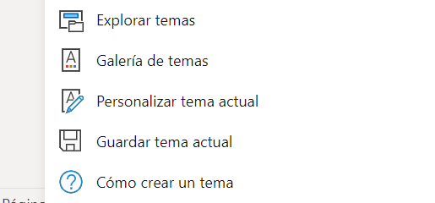
Temas predefinidos
Galerías de temas de Microsoft

Slide 59
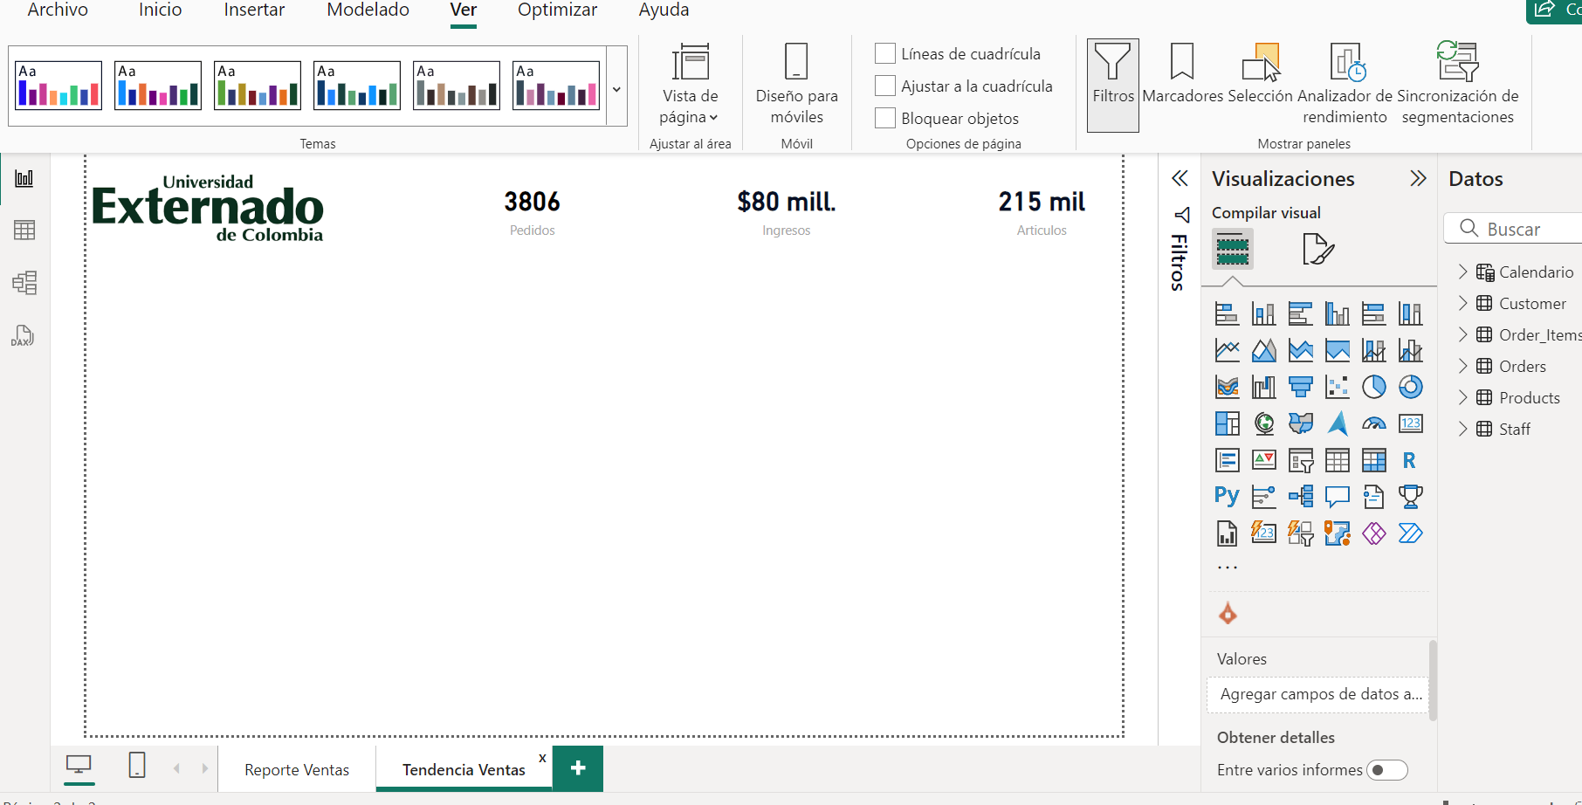

Nueva hoja
Ctrl c + Ctrl v

Slide 60
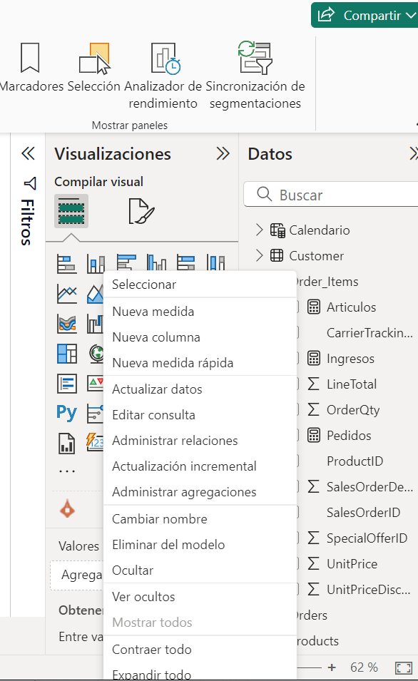
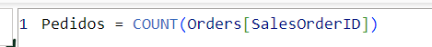

Construcción de métricas
Cantidad de pedidos
Clic derecho Order_Items
Cantidad de artículos vendidos

Slide 61
Ejercicio
Haga un banner con las tres métricas.
Copie el banner en la otra hoja
Descargue la visualización de violines desde Power BI.
4. Haga un gráfico de violín para la cantidad de artículos vendidos de las subcategorías de los productos por año fiscal. Agregue un color diferencial para cada violín.
Ver Video

Slide 62

Visualización de las métricas
2
1

Slide 63



Visualización de las métricas
2
Edición
Creado el primero, puede hacer Ctrl c + Ctrl v para replicar, ubíquelos y luego cambia la métrica.
Creadas las tres, copie y pegue en la segunda hoja

Slide 64



Visualizaciones adicionales
1
Esto puede requerir de usuario de Microsoft corporativo o educativo
2

Slide 65

Gráfico
Inserte el gráfico
Unidad de análisis: Tabla Productos – Subcategoría
Medida: No. Artículos
Factor: Año fiscal
1
Edición

Slide 66
Ejercicio
Haga un gráfico de anillos para representar la participación de los ingresos por categoría
Haga una fecha fiscal jerárquica para cambiar el gráfico de ingresos por jerarquía.
Agregue un filtro por año fiscal al informe y haga que se aplique a todas las hojas.
Incorpore una línea de referencia en el gráfico de áreas de los ingresos medios.
Ver Video

Slide 67




Ingresos por categoría
2
1
3
4
Personalizar

Slide 68




Fecha fiscal jerárquica
2
Clic derecho en los puntos …
1
Crear el día sobre la tabla de calendario
3
En cada variable, clic derecho + agregar a jerarquía
4

Slide 69


Agregar un filtro
1
2

Slide 70

Agregar un filtro
3
Aplicar el filtro a todo el informe y no solo a lo visible

Slide 71

Tablero final

Slide 72
Ejercicio
Calcule una nuevas medidas que permitan analizar las variaciones mensuales
Agregue un gráfico de cascada de la variación mensual por mes fiscal
Agregue una tabla cruzada de mes fiscal según ingresos, ingresos mes anterior.
Incorpore en la tabla el valor porcentual de la variación y agregue un icono para ilustrar el resultado.
Ver Video

Slide 73



Ingresos del mes anterior
1
2
3
4
6
5

Slide 74

Gráfico de cascada

Slide 75


Tabla cruzada
2
3
1
4

Slide 76



Variación
1
3
2
4

Slide 77


Iconos
1
Formato condicional
2
3
5
4
6

Slide 78

Ejercicio: Publicar o compartir
Se pierde la interacción
Compartir el archivo PBIX
Exportar en pdf
Publicar en el servidor de Power BI.
Ver Video

Slide 79
PROYECTO: TABLERO POWER BI
VALOR: 30%
FECHA DE ENTREGA MÁXIMA: Próximo miércoles 5 de febrero antes de las 11:59 p.m.
FORMA DE ENTREGA: Correo j.babativamarquez@uniandes.edu.co
ENTREGAR: Archivo .Pbix
BRIEF:
Objetivo: Realizar un tablero en Power BI.
Base de datos: Elegida por el estudiante
Cantidad de tablas: Al menos 1.
Forma de presentación: Individual.
Resultados esperados: Tablero interactivo, al menos 4 visualizaciones diferentes, Logos, al menos un filtro.
*La estética y forma de presentación tienen una ponderación en la nota

